Slide 1
世の中普通な生産計画とBom流動流れ
PLM/PDM
（PTC Windchill）
①BOM作成
ERP
（SAP/Plex）
CAD図面
EBOM
MBOM
PBOM
②大日程作成
同期
同期
同期
MPS（大日程）
在庫&購入
同期
同期
APS
（Asprova）
③詳細計画作成
詳細スケジューリング
作業実績反映
作業実績反映
MES（Plex）
④現場計画作成
差立て計画（工程ベース）
作業指示
作業指示
SCADA/DCS
（Intouch）
IoT
（CONNECT）

Slide 2
AsprovaとPLEXの連携
マスターデータの連携・同期は重要
CSV・DBデータを解析して自動的にPlexへ導入
（1日・1回）
Manufacturing Executing
手動でデータ整形して導入
（プログラムで自動化可）
②Scheduling （CSV・DB）
Planning and Scheduling
Plex
①製造オーダ（CSV・DB）
MPS/受注オーダ
Asprova
③実績（CSV・DB）
ERP/Asprova
Plexから自動的に実績データを読み込んでCSV生成・DBへ同期（1時間・1回）

Slide 3
Asprova 製品・サービス一覧
製品・サービス | 説明 | 備考
Asprova APS インストーラ | Scheduler + My Schedule | Scheduling Server
Asprova My Schedule モジュール | 生産計画と現場の距離を近づける Asprova 専用のWebアプリ | Scheduling web application
Solverオプション | 高難度の生産スケジューリング問題を解くAsprovaのオプション機能です。 | Complex scheduling
Asprova NLS | Asprova NLS(Network License Server)は、ネットワーク環境でのライセンス同時使用数を管理するモジュール(ライセンス マネージャ) | License Manager
Asprova DS | Asprova DS(Data Server)は、ネットワーク環境でのデータ共有を実現するモジュール。Asprova NLS、Asprova DS の実体は、AsprovaNLS.exe という１つのサービスプログラム。 | Data Sharing Module
Asprova Meet | Asprova開発チームとのオンラインコミュニティ、Asprovaの新機能の開発進捗を共有、個別にAsprovaについて困ったことを相談する | Community
Asprova Auto MPS | 最適化AIで基準生産計画(MPS)を実現するパッケージ製品です。 | MPS by AI
Asprova Auto Assembly | 組立コンベアラインの生産効率を最大化する！最適化AIで投入順序計画を素早く立案 ～"チョコ停"防止と安定生産の実現～ | Assembly Scheduling by AI
Asprova Onboarding Pack | 導入（Onboarding）・計画作成・運用（マスタ更新）の負荷を軽減し、短期間で安定運用へ導くソリューションです。 | Implementing APS Services
Asprova Auto BatchProcess | ッチプロセスの生産計画を、AIを活用して設備（タンク、充填機など）の洗浄・段取り・空き時間を最小限に抑え、納期を守りながら生産効率を最大化します。 | Scheduling for Batch Process Manufacturing

Slide 4
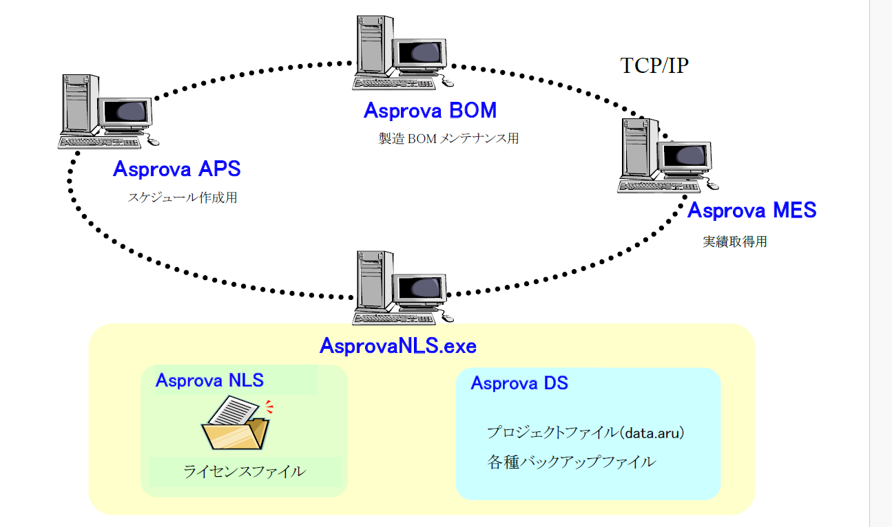
Asprova NLS、Asprova DS および Asprova 各モジュールを連携させた場合のイメージ

Slide 5
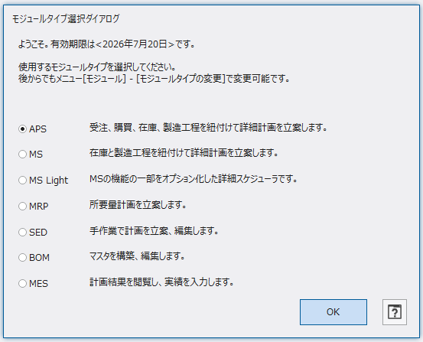
Asprova モジュール

Slide 6
Asprova スケジューリング「作成とリリース」
Asprova
MBom
MPS
MPS(Forecasts & orders)
Asprova
PBom
Scheduling
Planning・Scheduling(Released)
MESーPlex
PBom
差立計画

Slide 7
Asprova 実績反映パターン
AsprovaーAPS
MES・Plex
仕掛品
製品
Job作成・リリース
生産実績記録
資源ガントチャート
Plex A＆O / 自前のA＆O
オーダガントチャート
製品実績手動入力・自動記録
作業テーブル
AsprovaーMy Schedule
Scada/DCS/Asset
(PLC/CNC/Sensor/IPC)
実績入力

Slide 8
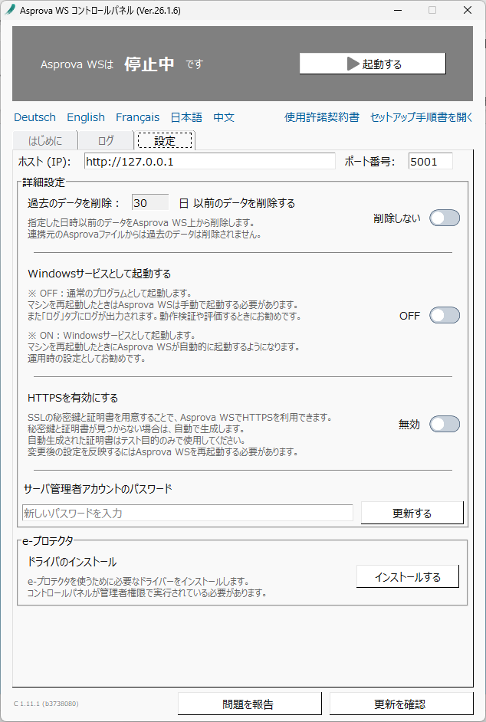
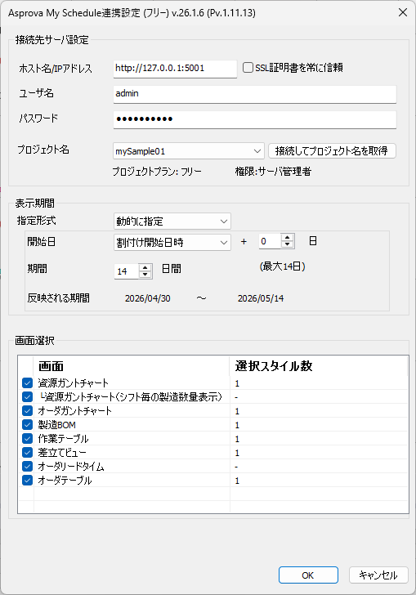
Asprova My Schedule

Slide 9
e-Learning - e-Learning of Production Scheduling

